Slide 1


Elternfinanzierte
Tablet- Klassen mit
Versicherung und Support
Johannes Kepler Privatschulen Karlsruhe

Slide 2









AfB social & green IT
Wir machen IT nachhaltiger
Gemeinnütziges Inklusionsunternehmen
AfB steht für “Arbeit für Menschen mit Behinderung”:
49% der rund 680 Kollegen;Innen sind mit Handicap
Wir sind Träger des Deutschen Nachhaltigkeitspreis 2024 und Gewinner des SDGAward Deutschland 2022
Jeder Kauf und jede Miete eines AfB-Geräts unterstützt unser sozialunternehmerisches Geschäftsmodell
AfB ist zertifizierter IT-Refurbisher und leistet einen aktiven Beitrag zu Kreislaufwirtschaft und Umweltschutz
Bildnachweis: Shutterstock, AfB gGmbH, Flaticon, Studio Hirschmeier, Deutscher Nachhaltigkeitspreis, Bundespresseamt, Thomas Brenner Photographie, Arthur Lambillotte on Unsplash

Slide 3
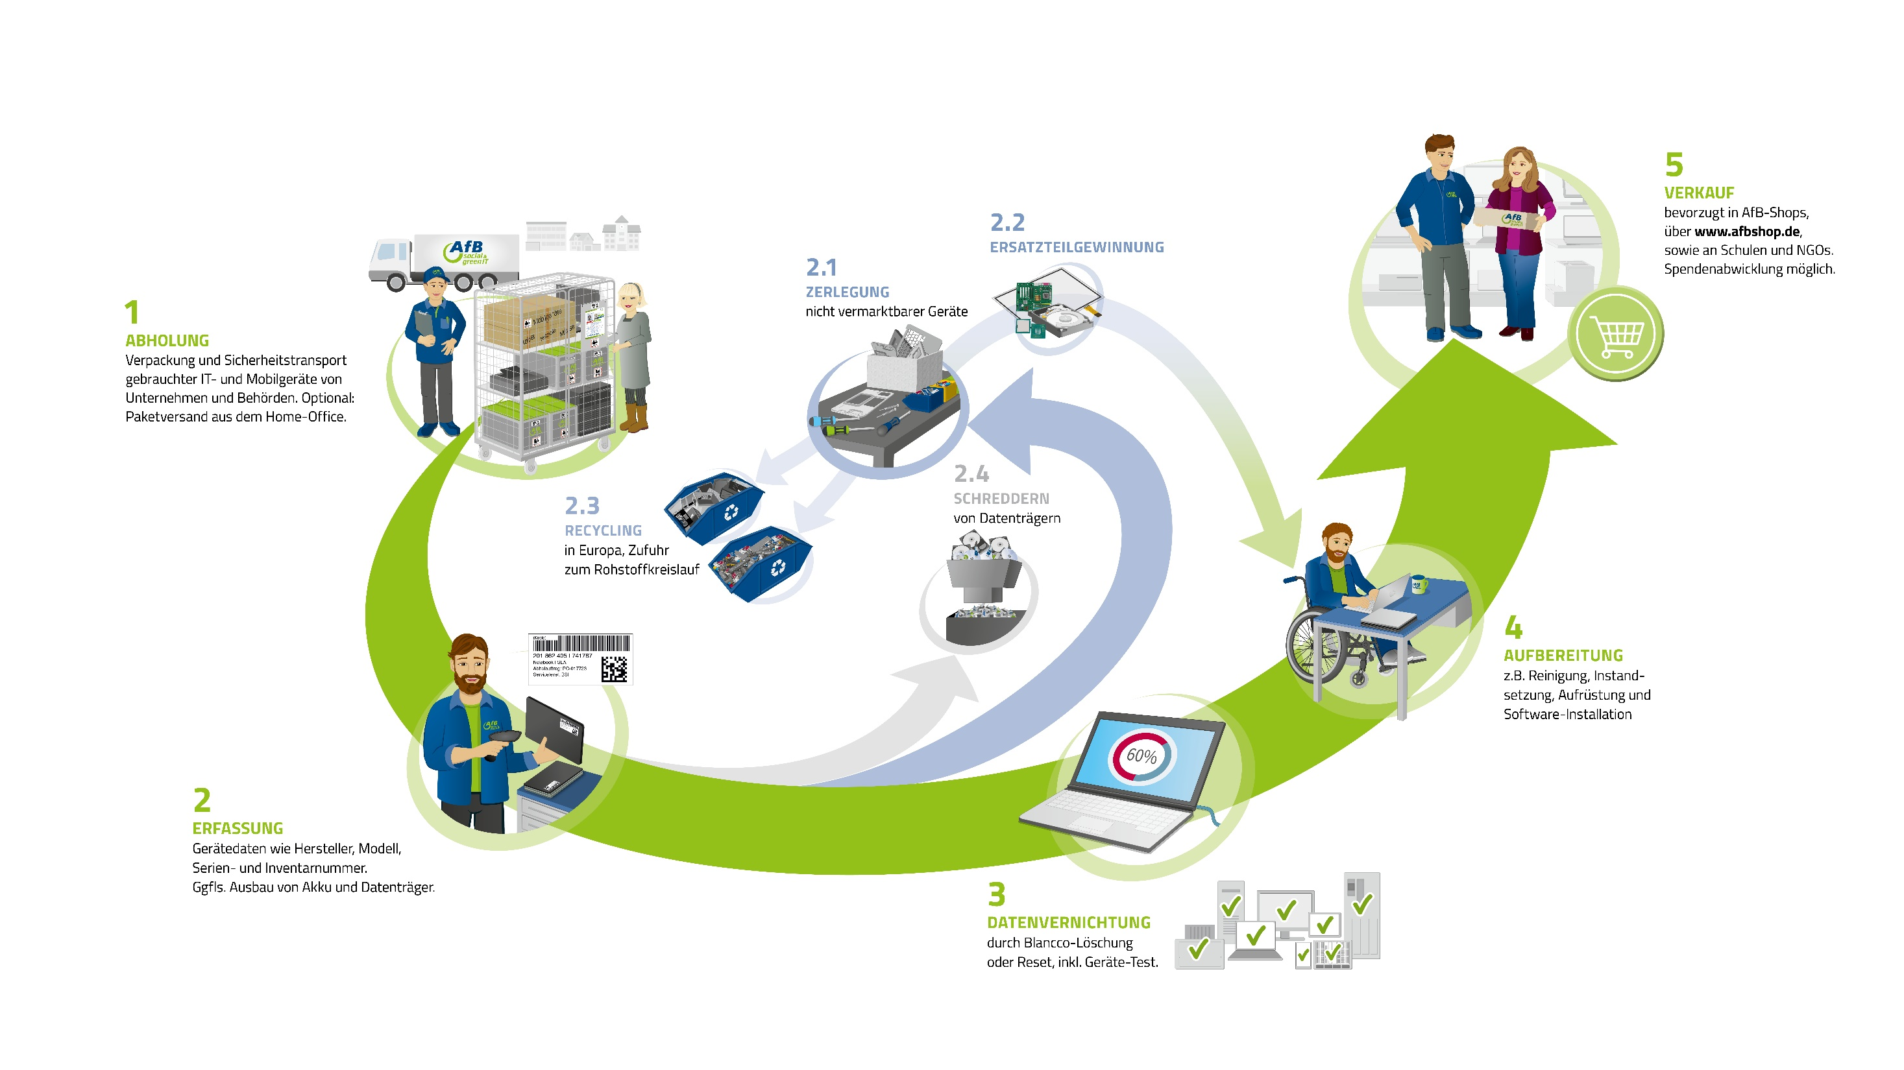
Kreislaufwirtschaft bei AfB

Slide 4

Welche Geräte übernimmt AfB?
Notebook
Thin Client
Smartphone
Kabel
Tablet
Server
PC
Kopierer
TFT-Monitor
Fax
Drucker
Tastatur
Switch
Maus
Festplatte
IP-Telefon
Beamer
Rack
Scanner
Fernseher
Plotter
USB-Stick
Dockingstation
Magnetband

Slide 5
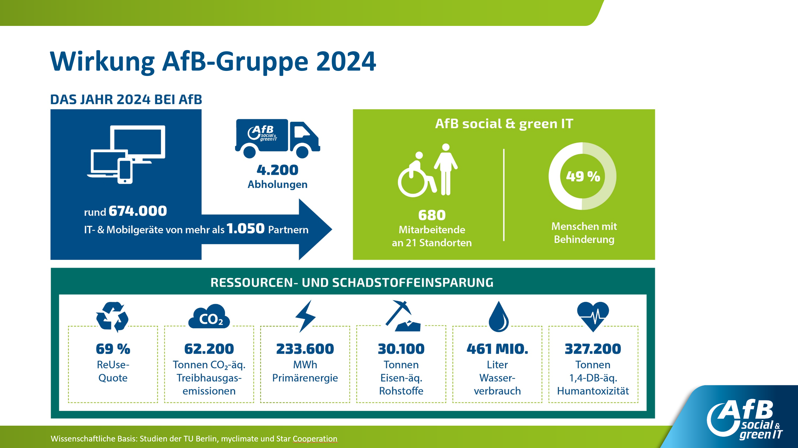

Wissenschaftliche Basis: Studien der TU Berlin, myclimate und Star Cooperation

Slide 6
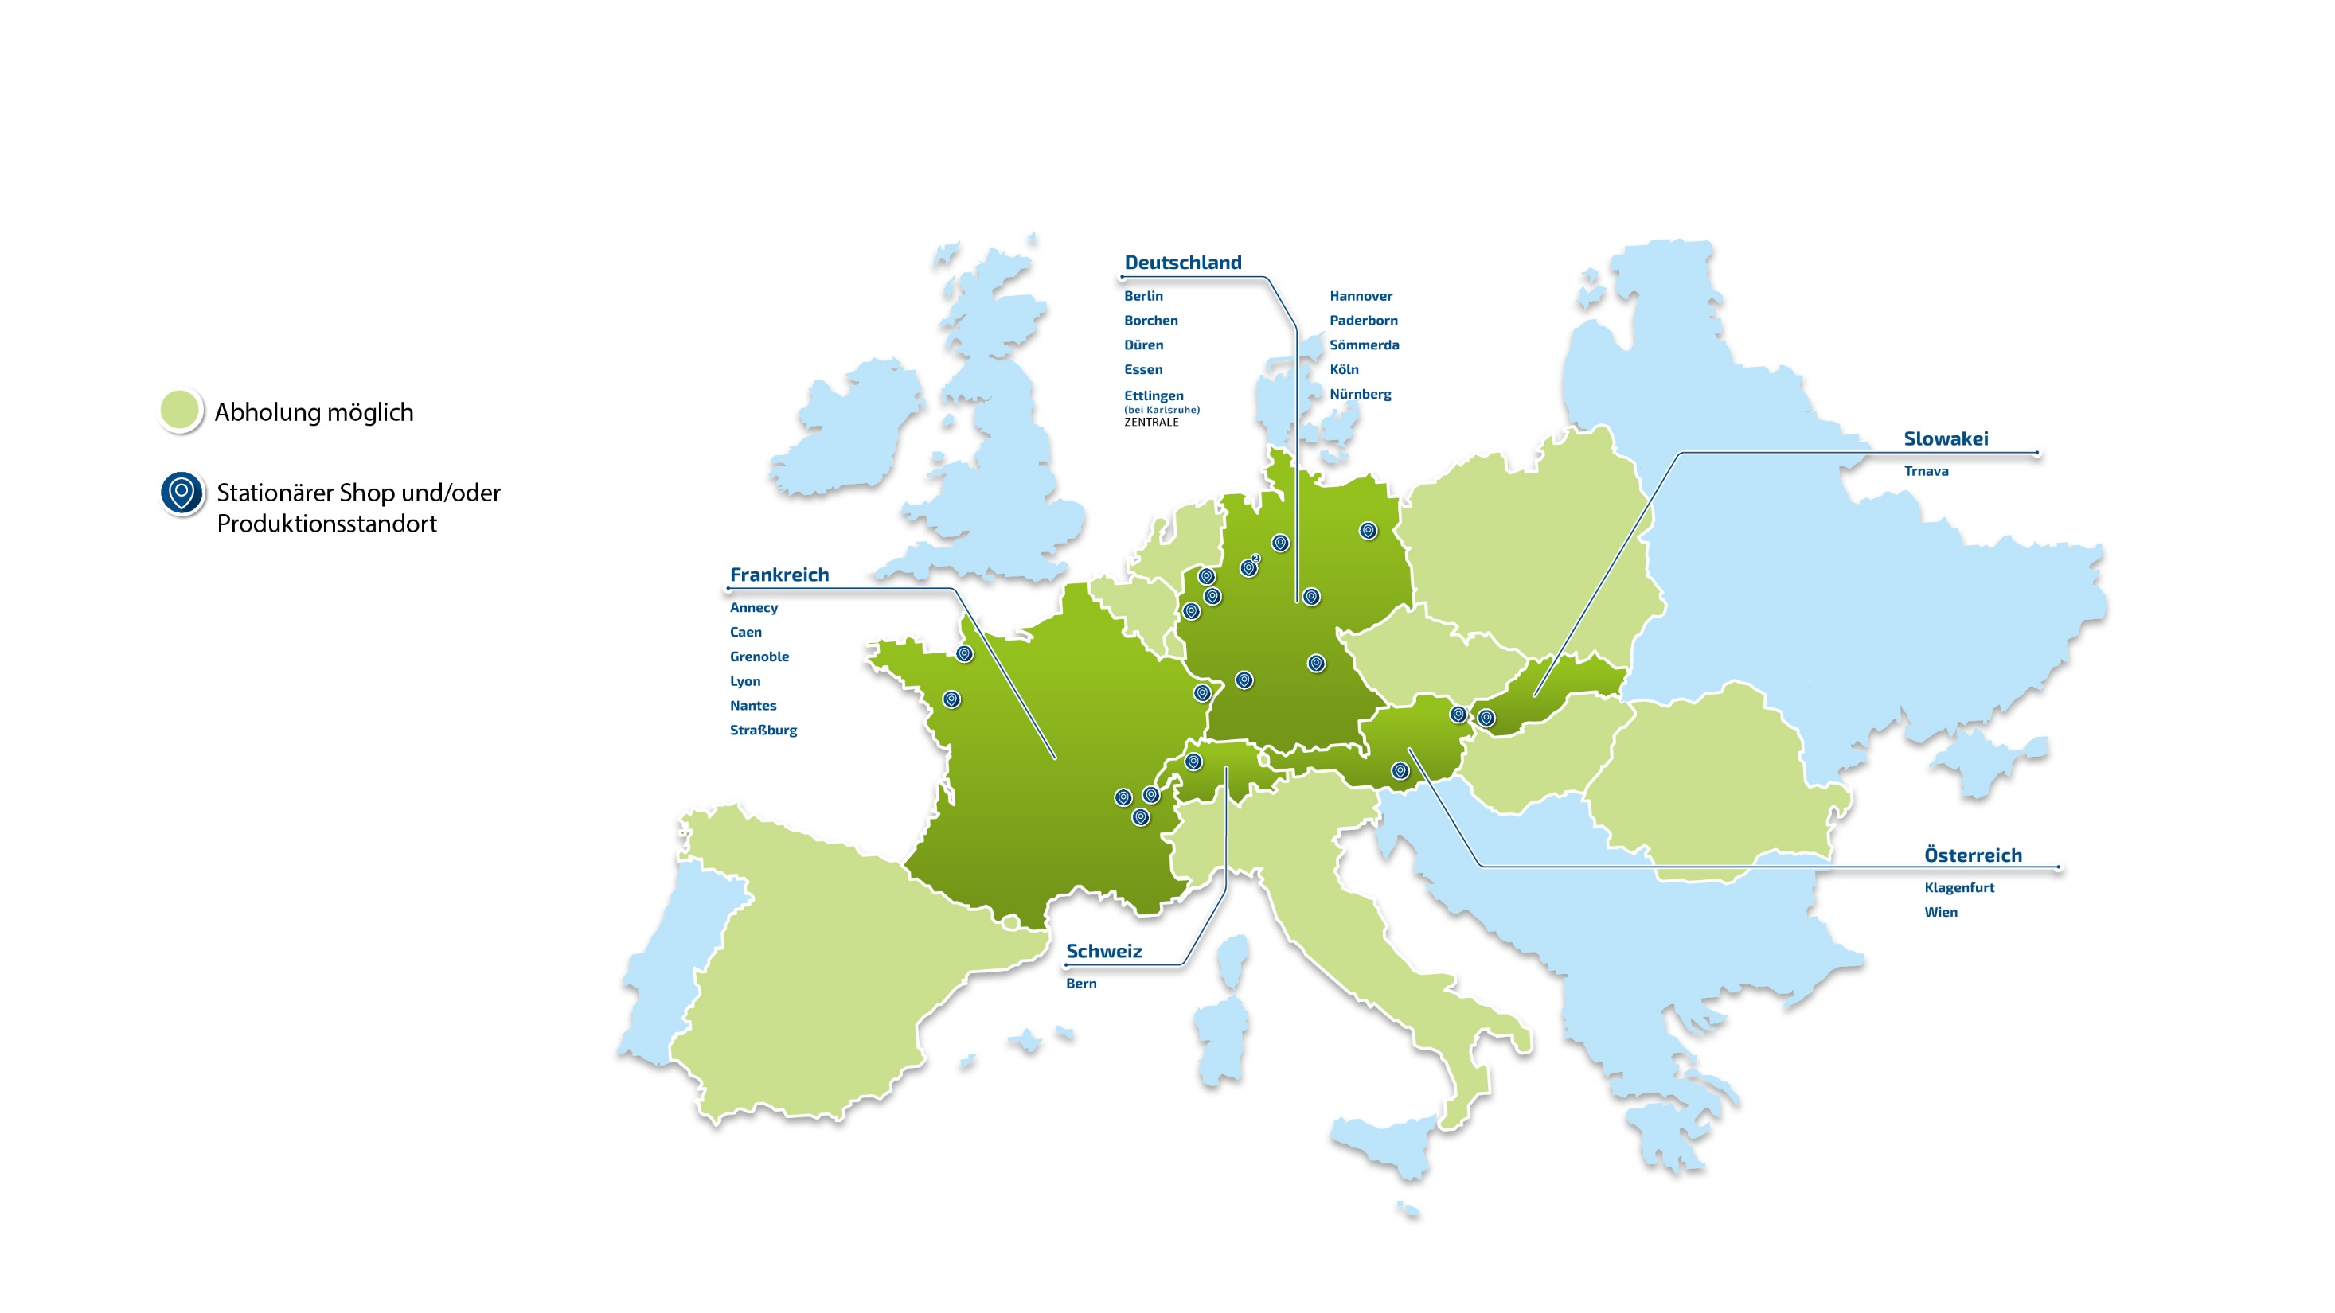

Slide 7















Ein Auszug aus mehr als 1.000 Partnern

Slide 8


Digitale Bildung gestalten mit social & green IT
Vorstellung - mobiles lernen
Elternfinanzierte Tablet-Klassen
Einheitliche Geräte für reibungslosen Unterricht
Wahl zwischen Kauf oder Miete
Ohne Bankkredit und ohne Schufa-Auskunft
Bildungsfonds für finanziell schwächere Familien
Poolgeräte für akute Notfälle
Versicherung für Schadensfälle und Diebstahl
Rücknahme der Geräte für einen zweiten Lebensweg
Einbindung der Geräte in das ASM der Schule

Slide 9
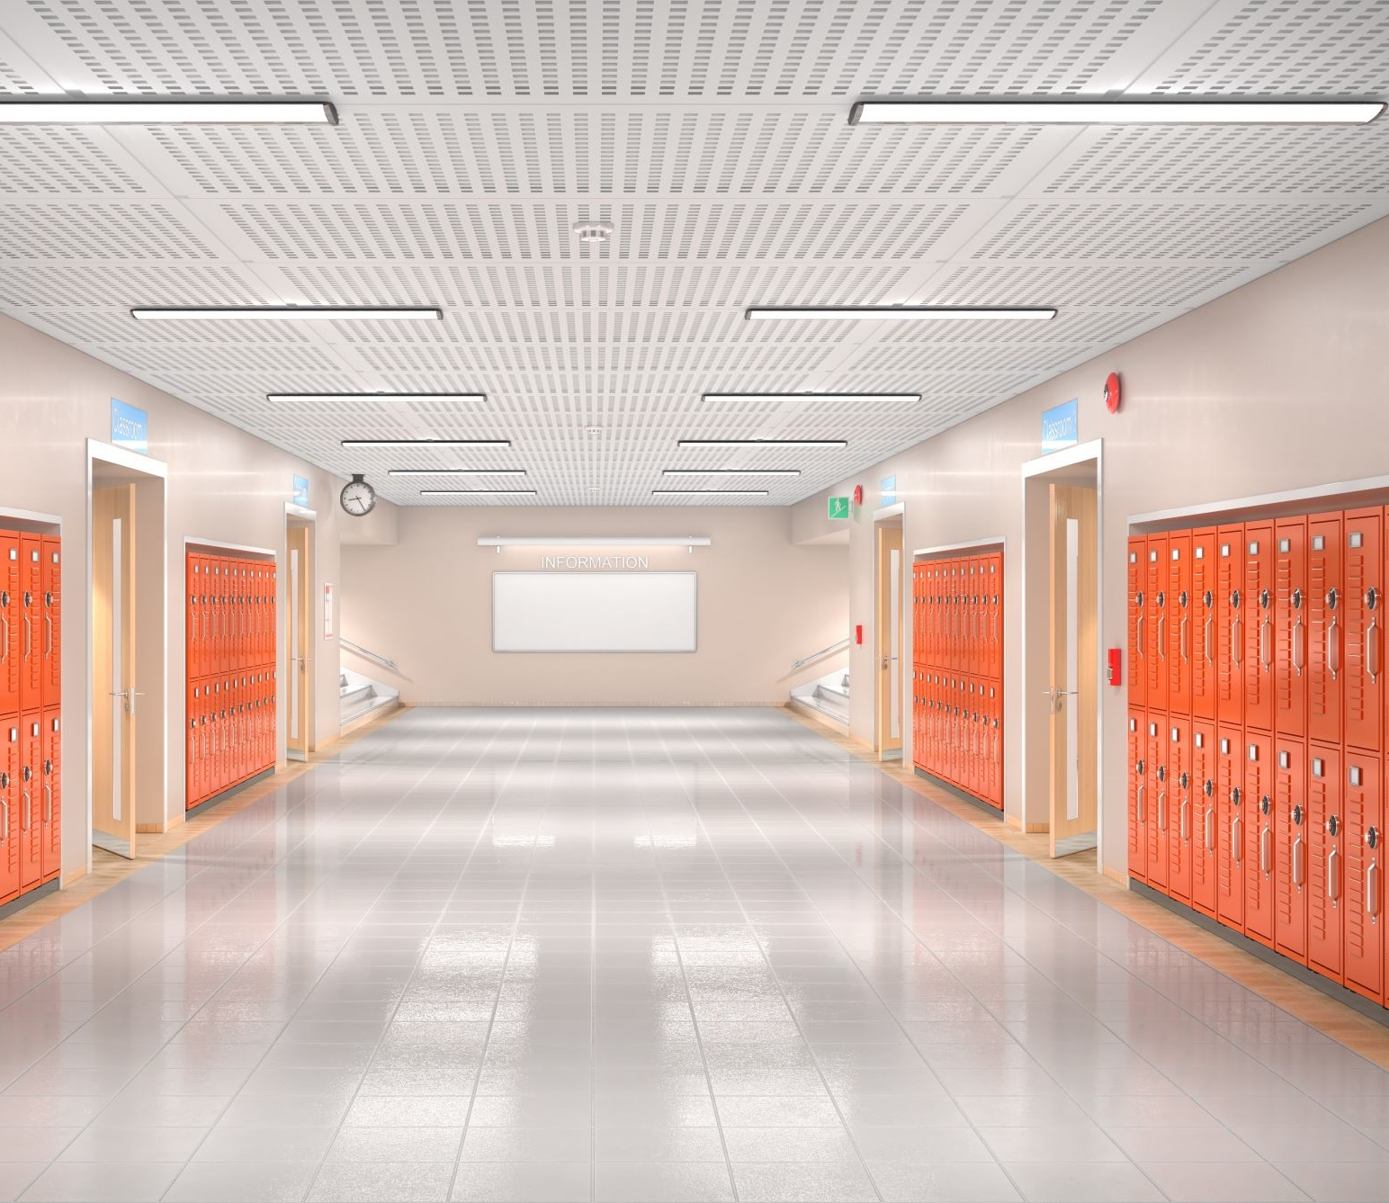
Johannes Kepler Privatschulen Karlsruhe (Auslieferung nach den Sommerferien an die Schule 2026) Ende der Bestellfrist: Mai.2026
Alle Angebote / Neugeräte im Paket, Laufzeit 36 Monate beinhalten:
Apple iPad A16 (2025), 128 oder 256 , 11“, WiFi, silber oder blau (ohne Netzteil)
+ UAG Metropolis SE Case; + Displayschutzfolie; + ggfl. Lamy safari note+ Eingabestift
  Diebstahl- und Schadensversicherung
    Selbstbeteiligung bei Diebstahl: 150,- € / im Schadensfall: 75,- €
Ein Poolgerät pro Jahrgangsstufe, bei einer Klassenstärke von 25 Schüler;Innen
den Service (Kundenservice, Abwicklung mit der Versicherung, etc.)
Den Bildungsfond für finanziell schwächere Familien. Gefördert wird „Finanzierungsart Miete, 128 GB“, ohne Eigentumsübernahme
  Max. 10% der Klassenstärke; max. 50% des Mietpreises.
Registrierung der Geräte für das Mobile-Device-Management (MDM; deutsch Mobilgeräteverwalttung).
„Damit kann die Schule z.B.: die schulischenApps installieren oder den Prüfungsmodus aktivieren.“
Es werden keine Schufa- Abfragen oder Bonitätsprüfungen etc. von den Eltern eingeholt

Slide 10
Johannes Kepler Privatschulen Karlsruhe (Auslieferung nach den Sommerferien an die Schule 2026) Ende der Bestellfrist: 05 Mai 2026
Pakete mit Service & Versicherung / Laufzeit 36 Monate:
Angebot 1: iPad A16 (2025) 128 GB, WiFi, 11,“; UAG Metropolis Schutzhülle; Displayschutzfolie;
Miete, monatlich 13,79 €; Kauf mit Versicherung und Service durch Einmalzahlung 539,- €
Angebot 2: iPad A16 (2025) 256 GB, WiFi, 11,“; UAG Metropolis Schutzhülle; Displayschutzfolie;
Miete, monatlich 16,92 €; Kauf mit Versicherung und Service durch Einmalzahlung 659,- €
Angebot 3: iPad A16 (2025) 128 GB, WiFi, 11,“; UAG Metropolis Schutzhülle; Displayschutzfolie; Lamy Pencil USB-C;
Miete, monatlich 15,33 €; Kauf mit Versicherung und Service durch Einmalzahlung 599,- €
Angebot 4: iPad A16 (2025) 256 GB, WiFi, 11,“; UAG Metropolis Schutzhülle; Displayschutzfolie; Lamy Pencil USB-C;
Miete, monatlich 18,47 €; Kauf mit Versicherung und Service durch Einmalzahlung 719,- €
_______________________________________________________________________________________________________________________
alle Preise in EUR inkl. 7 % MwSt. / Angebotsbindung 28 Tage / Angebot freibleibend, Irrtum und Änderungen vorbehalten / Sonderregelung

Slide 11
Finanzierungsarten:
Kauf mit Versicherung und Service durch Einmalzahlung
  (Rechnung per Mail ca. 6 Wochen vor dem mit der Schule abgestimmten Auslieferungstermin)
Miete mit Versicherung und Service (je nach Laufzeit)
  (Abbuchung per SEPA-Lastschriftmandat ca. Mitte des Monats NACH Auslieferung)
  Nach Ablauf der Mietlaufzeit:
wird das jeweilige Gerät voll funktionsfähig an AfB gGmbH zurückgegeben;
Sie haben die Möglichkeit, das von Ihnen gemietete Produkt nach Ablauf der Mietzeit von uns zu kaufen. Hierfür setzen Sie sich bitte drei Monate vor Ablauf des Mietvertrages mit uns unter folgender Adresse verwaltung@mobileslernen.eu in Verbindung. Wir werden Ihnen dann die genauen Konditionen des Kaufes mitteilen. In der Regel beträgt der Kaufpreis circa sechs Monatsmieten. In diesen sechs Monaten besteht für dieses Gerät kein Versicherungsschutz und kein Anspruch auf Serviceleistungen.

Slide 12
ANTRAG AUF FÖRDERUNG AUS DEM BILDUNGSFONDS –
GÜLTIG NUR FÜR DIE VERTRAGSART MIETE
Alle Schüler der Klasse sollen unabhängig von der finanziellen Situation der Eltern und sozialen Gegebenheiten in die Lage versetzt werden, ein Notebook/Tablet zur Miete zu erhalten. Die Förderung dient zur Unterstützung von bedürftigen Eltern. Sie ist eine freiwillige Leistung der AfB gGmbH, ohne rechtlichen Anspruch für die beantragte Person.
Eltern, die für ein Tablet nicht den kompletten Mietbetrag aufgrund einer der unten aufgeführten Punkte (siehe Formular Antrag) bezahlen können, werden mit bis zu 50% der Miet-Rate aus dem Bildungsfonds unterstützt.
Die AfB gGmbH ist mit der Verwaltung des Bildungsfonds beauftragt und hat somit die Aufgabe, nur wirklich bedürftigen Elternmit Mittel des Bildungsfonds zu unterstützen.*
*Da der Bildungsfond pro Klasse beschränkt ist, ist die AfB gGmbH verpflichtet, über die eingegangenen Anträge eine soziale Auswahl zu treffen, in der nur die sozial schwächsten Familien berücksichtigt werden können.
https://www.afb-schule.de/fileadmin/user_upload/AfB-Schule/Formulare/2024_03_22_ml_Antrag_Foerderung_DE.pdf

Slide 13
Johannes Kepler Privatschulen Karlsruhe (Auslieferung nach den Sommerferien an die Schule 2026) Ende der Bestellfrist: 05 Mai 2026
Angebot Kaufvertrag ohne Service & Versicherung: (extra Vertrag)
Angebot 5: Apple iPad A16 (2025), 128 GB, 11“, WiFi, silber oder blau (ohne Netzteil) 349,- €
Angebot 6: Apple iPad A16 (2025), 256 GB, 11“, WiFi, silber oder blau (ohne Netzteil) 479 ,-€
Angebot 7: UAG Metropolis SE Case; - - - - 39,99 €
Angebot 8: Displex Displayschutzfolie 11“ (made in germany); - - 14,99 €
Angebot 9: Lamy safari note+ Eingabestift - - - - 74,99 €
Angebot 9: Logitech Tastatur Keys-to-Go - - - - 53,99 €
Angebot 10: Appel Netzteil 20 W USB-C - - - - - 21,99 €
Sofern ein privates iPad vorhanden ist:
Angebot 11: Einbinden in den Apple School Manager (DEP)
Kaufvertrag durch Einmalzahlung - - - - 40,00 €
Gerät wird händisch durch uns auf die zugewiesene DEP Nummer der Schule registriert.
- Sie erhalten nach der Bestellung eine E-Mail mit der Anleitung zum Zurücksetzen des Gerätes.
- Schicken Sie Ihr zurückgesetztes Apple iPad dann bitte mit dem entsprechenden Formular aus unserer Mail zu uns ein.
- Ihnen wird ein kostenfreier DHL-Versandlabel-Link zur Verfügung gestellt. (Deckung: 500,-€)
Unterstützte Apple Modelle ab: - iPad 2021 (9. Gen) / - iPad Air 2022 (5. Gen) / - iPad Pro 2022 (6. Gen)
________________________________________________________________________________________________________________
alle Preise in EUR inkl. 7 % MwSt. / Angebotsbindung 28 Tage / Angebot freibleibend, Irrtum und Änderungen vorbehalten / Sonderregelung

Slide 14
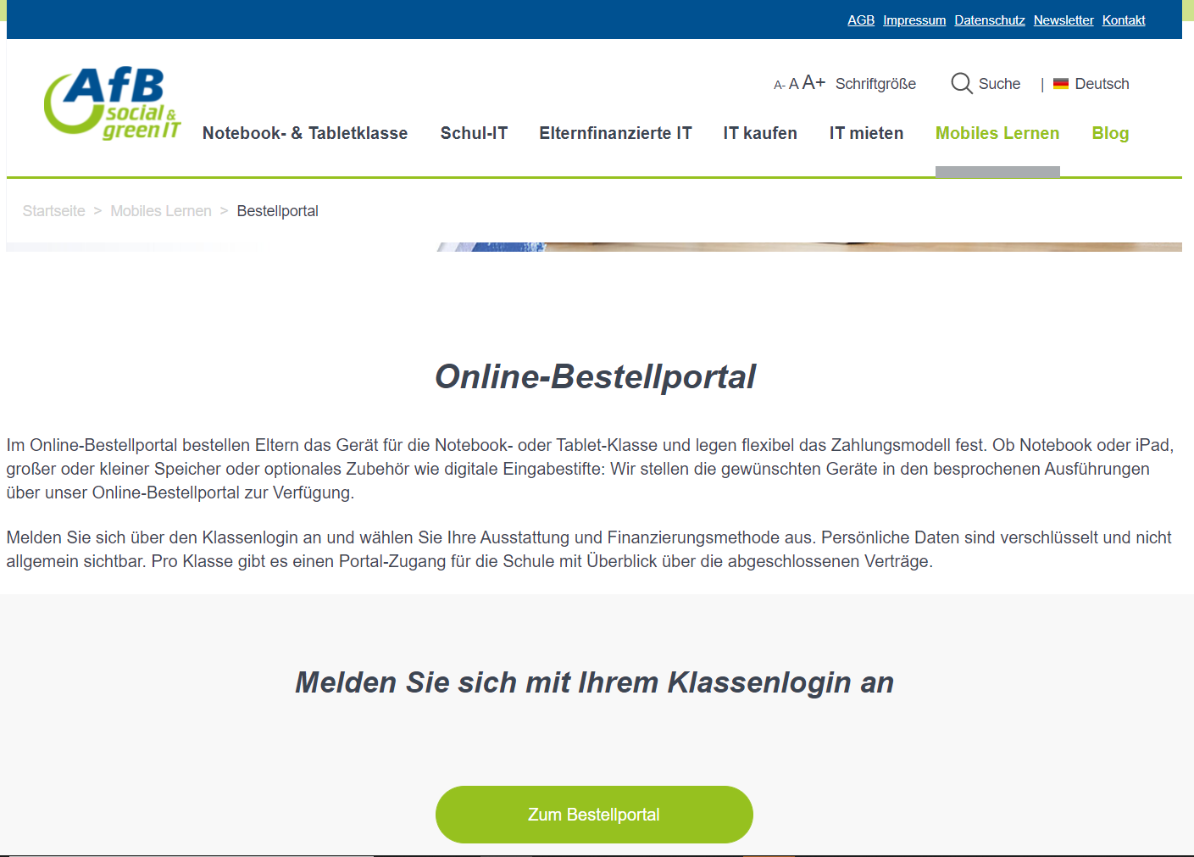

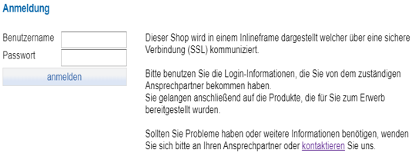
Bestellung über unser Bestellportal mit Login
https://portal.afb-group.eu/mobilesLernen/
Zugangsdaten :
7. Jahrgangsstufe:
Benutzername: 26JKPKS
Passwort: pw426jkpks

Slide 15
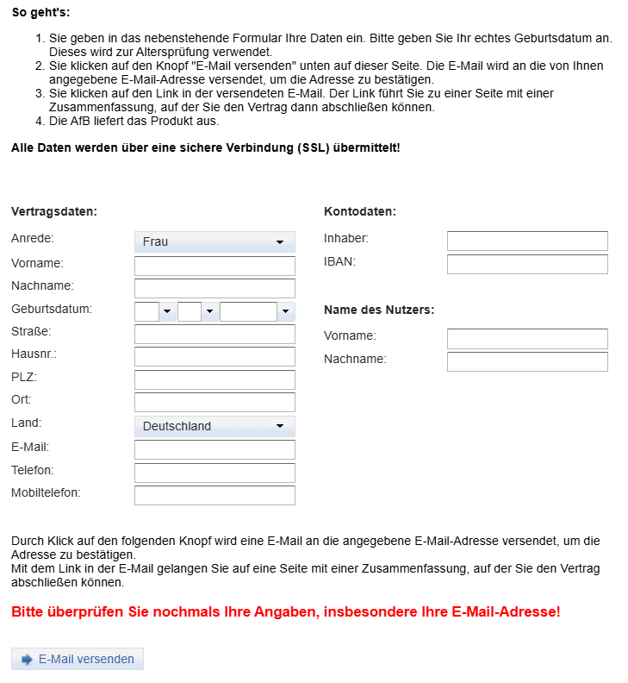
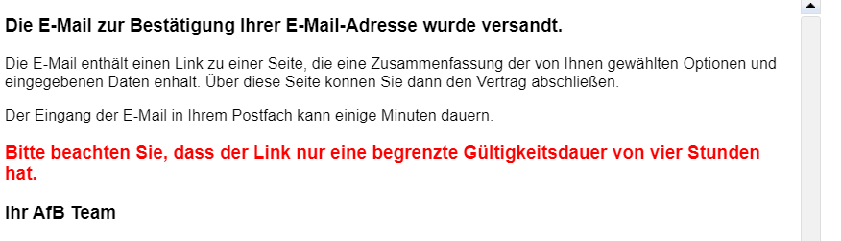
Vollständig ausfüllen
Name Kind
Wichtig!
Daten absenden
WICHTIG

Slide 16
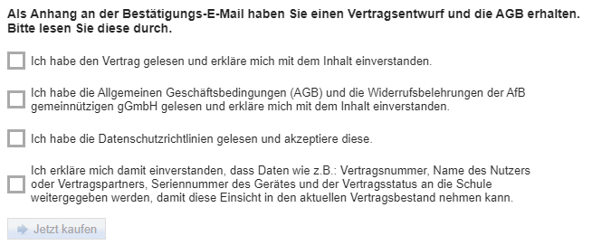
So sieht die Mail aus:
Anfang der weitergeleiteten Nachricht:
Von: info@mobileslernen.eu
Betreff: E-Mail-Bestätigung zur Vertragserstellung
Datum:
An:
Sehr geehrte Frau/Herr,
über den folgenden Link gelangen Sie auf eine Seite, über die Sie den Vertrag abschließen können:
https://portal.afb-group.eu/mobilesLernen/?.......
Als Anhang an dieser E-Mail finden Sie die AGB und den Vertragsentwurf als PDF.
Ihr AfB Team
AfB gemeinnützige GmbH
Sitz der Gesellschaft: Düren
Geschäftsführer: Daniel Büchle, Yvonne Cvilak, Mike Reif
Registernummer: Amtsgericht Düren HRB 7461
Den Link anklicken, dann erscheint der Vertragsentwurf:
Prüfen ob alles richtig ist.
Achtung, der blaue Button „Jetzt kaufen“ ist erst aktiv nach anklicken der 4 Kästchen
Kontakt Serviceteam
Verwaltung: 07243 20000 210
Mo bis Fr: 9:00 bis 17:00 Uhr
E-Mail: verwaltung@afb-group.eu
Anschrift: Carl-Metz-Str. 4, 76275 Ettlingen

Slide 17



Europas größtes inklusives IT-Unternehmen
Ihr Erfolg und der Ihrer Kinder ist uns genauso wichtig, wie Inklusion und Umweltschutz.
Ökologisch
Refurbished Hardware schont Umwelt & Klima.
Sozial
Arbeitsplätze für Menschen mit Behinderung.
Wirtschaftlich
Wettbewerbsfähige Preise für professionelle Leistung.

Slide 18
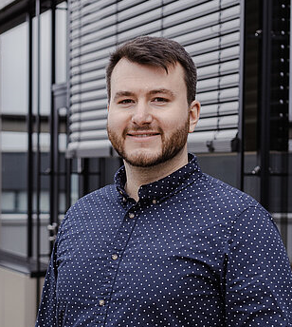
Andre Kalnin
Team gigital Education
AfB gemeinnützige GmbH
Carl-Metz-Str. 4
D-76275 Ettlingen
Tel.: +49 151 182 10795
E-Mail: andre.kalnin@afb-group.eu
Web: www.afb-schule.de
„Das Thema Bildungsgerechtigkeit liegt uns am Herzen. Mit unserem Bildungsfonds setzen wir uns dafür ein, dass alle Schülerinnen und Schüler Zugang zu hochwertigen Geräten erhalten.“
Bildnachweis: Shutterstock, AfB gGmbH, Flaticon, Studio Hirschmeier, Deutscher Nachhaltigkeitspreis, Bundespresseamt, Thomas Brenner Photographie, Arthur Lambillotte on Unsplash

